Slide 1
SEANCE 2
Sport & techniques du corps
SOCIALISATION, HABITUS & STYLISATION

Slide 2
On a vu
= notion de « techniques du corps » (Mauss) :
*« J’entends par ce mot les façons dont les hommes, société par société, d’une façon traditionnelle, savent se servir de leur corps ».
On va voir =
►D’où viennent les techniques corporelles à vocation sportive
► Comment peut-on expliquer les styles de jeu ou les gestes singuliers qui, comme le dunk au basket, contiennent toute une chaîne de coopération sociale qui a fini par prendre la forme d’une technique du corps ?

Slide 3
Objectif de cette séance =
► grands principes de structuration des conduites sportives : « adapter le corps à son usage » (Mauss)
► notions sociologiques : socialisation, règles, habitus, habileté
► appui sur des travaux scientifiques = modes de production des savoirs.
= Pas me contenter de vous donner des résultats = vous preniez l’habitude de vous demander : mais comment on le sait ?

Slide 4
Principale leçon de Mauss :
► techniques du corps = produit de la société (ou du groupe social) où l’on vit (« idiosyncrasie sociale ») et moyen par lequel on appartient au groupe.
► Acquisition de gestes (ici gestes sportifs) = met en jeu chaîne de mécanismes sociaux.
► trois grands aspects :
socialisation ; conventions ; stylisation

Slide 5
1 ► socialisation = les mécanismes pratiques et continus par lesquels un individu acquiert les attentes, les goûts, les habitudes propres à un groupe social et s’y conforme (école, famille, pairs, etc.). Comment la société fabrique les individus.
2 ► conventions = ensemble de valeurs (goûts, morale, attentes, etc.) qui organise par avance ce qu’il est possible de faire avec son corps et comment le faire dans une société donnée.
3 ► stylisation = mécanismes symboliques qui donnent sa forme au geste sportif et l’investissent d’une certaine valeur (virtuosité, distinction, beauté). Un geste sportif est aussi un principe de classement de celui qui l’effectue : maîtriser un geste sportif difficile, c’est prendre une position sur le marché des positions sportives

Slide 6
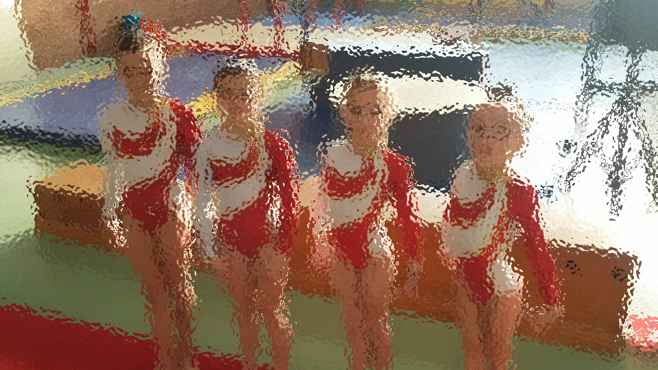
I/. Comment acquiert-on
Une technique
Sportive ?
Socialisation & incorporation

Slide 7
► Au centre des techniques du corps = l’éducation* (chez Mauss = « façonnage »)
Emile Durkheim (Education et société, 1911) : « L’éducation est l’action exercée par les générations adultes sur celles qui ne sont pas encore mûres pour la vie sociale. Elle a pour objet de susciter et de développer chez l’enfant un certain nombre d’états physiques, intellectuels et moraux que réclament de lui et la société politique dans son ensemble et le milieu spécial auquel il est particulièrement destiné ».
► Instances d’apprentissage des gestuelles à vocation sportive :
–> l’école, et notamment les cours d’EPS,
–> la famille, ce qui veut dire le milieu social familial particulier où les enfants sont socialisés
–> les pairs (potes, étudiants, « potes », collègues, etc.)
–> Etc.

Slide 8
1.1. « Tiens-toi bien droite » : gymnastique et incorporation de la féminité
Cas. Enquête de Christine Mennesson, Sylvia Visentin et Jean-Paul Clément en 2012*.
Méthode = enquête par observation dans un club de gymnastique rythmique (à Toulouse) et plus spécialement auprès de l’équipe des benjamines : 8 fillettes âgées de 9 à 11 ans, et qui pratiquent donc de manière assez intensive (trois entraînements par semaine).
Enjeu : comprendre l’acquisition d’une gestuelle spécifique à l’activité + comment ce façonnage des corps est une incorporation* du genre.
*Christine Mennesson, Sylvia Visentin et Jean-Paul Clément, « L’incorporation du genre en gymnastique rythmique », Ethnologie française, n° 42, 2012, p. 591-600.

Slide 10
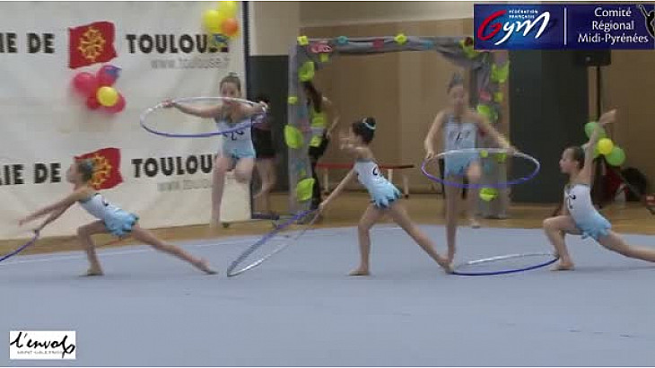

Slide 11
Séquence observée : répétition d’un enchaînement collectif aux massues
« Les 8 fillettes, vêtues d’un short moulant, d’une brassière, et portant toutes les cheveux longs attachés en queue-de-cheval, s’entraînent sous la houlette de deux entraîneurs (un homme, une femme) qui se relaient pour exercer un contrôle sur l’activité. Leurs interventions incessantes visent à la construction chez les fillettes d’un corps à la fois grand, élancé, droit et hypercontrôlé. Les ordres et les rappels à l’ordre des entraîneurs font apparaître ce travail de façonnage des corps :
Tiens-toi bien droite Ana, il n’y a aucune forme dans ton mouvement, monte les talons, tu es toute petite, le menton devant […] dans ta cinquième resserrée Morgane, tu regardes tes pieds, regarde le jury ! […] Bon, maintenant, faites la mexicaine [en équilibre sur une jambe repliée sous soi, la seconde devant rester tendue vers l’avant] et on finit toutes relevées, tournées à droite, le menton à droite […]. Le ventre Léa ! C’est dynamique, c’est pas tout mou, il y a une tension dans les bras, très dynamique ! […] étirez-vous les filles, rentrez le ventre, serrez les fesses ! […] Lucie, il faut que tu passes en cinquième bien étirée […]. Fixe en haut, tiens ton ventre s’il te plaît Léa […]. Allez on étire la colonne, on se tient très haut, Lucie, fais voir ta tête, plus grande Lucie, plus grande ».

Slide 12
Parfois = injonctions plus sévères, les entraîneurs haussent le ton : « Comment tu n’arrives pas à tenir, t’as des fesses, t’as des abdos ! Léa qu’est-ce que tu fais ».
Ou encore : « Léa, t’y penses à tes pieds, fais un effort, on ne voit que toi ».
Donc, apprendre une TC repose ici sur un façonnage qui passe par le fait de :
—> montrer l’exemple (mimétisme)
—> susciter chez « l’élève » des réactions appropriées
—> l’encourager quand sa réaction est la bonne
—> lui faire sentir qu’il déçoit quand il/elle fait de travers

Slide 13
= le façonnage du corps comprend aussi deux autres choses :
—> l’acquisition pratique des notions normatives qui donne sa valeur et son sens à l’usage du corps : correct, faux, joli, raté, beau, moche, etc.
—> l’apprentissage d’un engagement dans l’activité.
= fillettes mises en concurrence, y compris dans le cadre d’une chorégraphie collective
= elles apprennent (parfois larmes) à prendre au sérieux l’activité, à s’y investir et à se soumettre aux exigences de l’activité.
Bref : les entraîneurs qui rappellent à l’ordre, la pression indirecte du groupe, les conséquences collectives des erreurs individuelles = inscrivent dans les corps une surveillance et une exigence du corps, qui organisent les techniques corporelles des fillettes.

Slide 14
Enseignements :
On n’a pas affaire à un individu qui acquiert la maîtrise d’un technique corporelle : « L’incorporation de techniques du corps spécifiques se réalise conjointement à la construction d’un sentiment d’appartenance à un club ou tout du moins, aux groupes performants de ce dernier » (art.).
► Injonction externe :
les entraîneurs reprennent souvent les fillettes qui « marchent comme des éléphants » en interprétant cette attitude comme un manque de respect pour les valeurs du groupe, comme une façon de contrevenir à un signe d’appartenance logé dans les corps.
► Injonction interne :
les fillettes se soutiennent dans leur apprentissage, elles nouent des liens affectifs qui soutiennent l’acquisition d’un savoir-faire et qui font partie de l’activité sportive elle-même.

Slide 15
Mais plus largement = façonnage du corps dans et par l’activité sportive se répercute sur le reste des activités.
Acquérir une technique du corps = acquérir un rapport au monde et une position dans ce monde.
► Se tenir droit, surveiller son attitude, songer en permanence à l’impression qu’on produit avec son corps = aussi dans les gestes quotidiens.
► Principe de distinction et de classement : « elles » et « nous » : « Ben, ça se voit, même en survêtement, je le vois, les GR elles sont plus classe […]. Mon père dit que les GA [gym aux agrès] elles sont trop musclées, moins féminines ».

Slide 16
Enfin, façonnage du corps = acquisition de valeurs sociales.
► Ici = incorporation du genre, inscription dans le corps d’une définition de la féminité
*Sourire, grâce, aisance, beauté du geste, évacuation des signes de douleurs ou de difficulté, pas de crispation, on ne râle pas, contrôle permanent des apparences, contrôle du poids, résistance à la douleur, etc.
► Les fillettes, en acquérant la maîtrise d’une technique sportive acquièrent aussi dans leur corps une définition sociale de la féminité que l’activité sportive en question prend justement pour centre de gravité.
= « Célia, regarde-toi dans la glace, tu dois te trouver jolie ».

Slide 17
1.2. Incorporation et socialisation : qu’est-ce que devenir sportif ?
► Incorporation = processus pratique à travers lequel les repères sociaux, les conventions, les valeurs et les habitudes d’un groupe social passent dans le corps des individus.
—> Acquérir un geste sportif = incorporer tout l’univers qui a façonné ce geste et lui a donné son prix et son efficacité.
Quand on apprend un geste sportif, on prend place dans un univers social dont les valeurs deviennent vos valeurs. Le travail d’éducation, au sens large, qui permet l’acquisition de techniques sportives = une socialisation.
► Socialisation = un processus social à travers lequel un individu ou un groupe d’individus deviennent membres d’un groupe social, en acquiert les conventions, les goûts, les idées, les gestes, les automatismes.

Slide 18
► On peut dire : c’est en apprenant à maîtriser les techniques du corps propres au boxeur, au gymnaste, au marathonien, etc., qu’on devient boxeur, gymnaste ou marathonien.
—> Si je ne sais pas effectuer un jab ou un uppercut, ce qu’il me manque ce n’est pas seulement une technique sportive, c’est tout l’univers de la boxe, tout le sens du jeu en question et le fait de savoir en pratique qu’un jab sert à ceci ou cela et qu’il vaut mieux ne pas l’utiliser en combat.

Slide 19
Cas. Comment peut-on devenir boxeur ?
Enquête : Loïc Wacquant, « Corps et âmes. Notes ethnographiques d’un apprenti- boxeur », Actes de la recherche en sciences sociales, n°80, 1989, p. 33-67.
► Auto-observation : se prend pour objet d’enquête
► Club de boxe (gym) du ghetto noir de Chicago. N’avait jamais pratiqué ce sport, ni eu le moindre contact avec l’univers pugilistique. Seul blanc de la salle.
► 3 ans = trois à six séances par semaine + combat officiel.
► techniques, règles du jeu, mots et surtout socialisation à l’univers des boxeurs (penser comme eux, se prendre au jeu, placer la boxe au centre de sa vie comme ils le font avec la leur, sacrifice, valeurs, etc.)

Slide 20
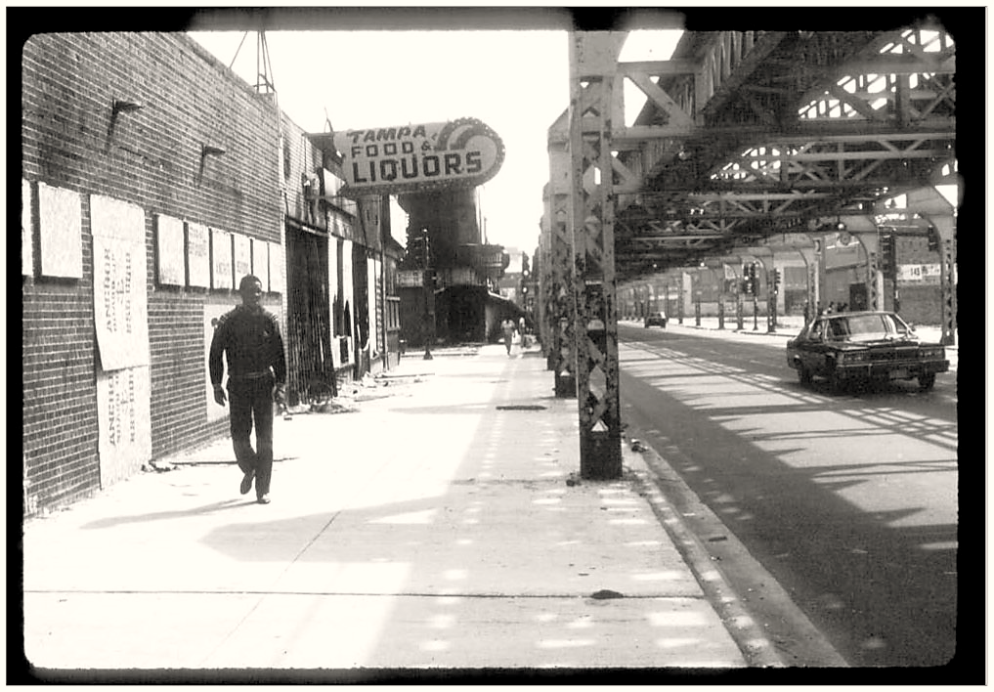

Slide 21
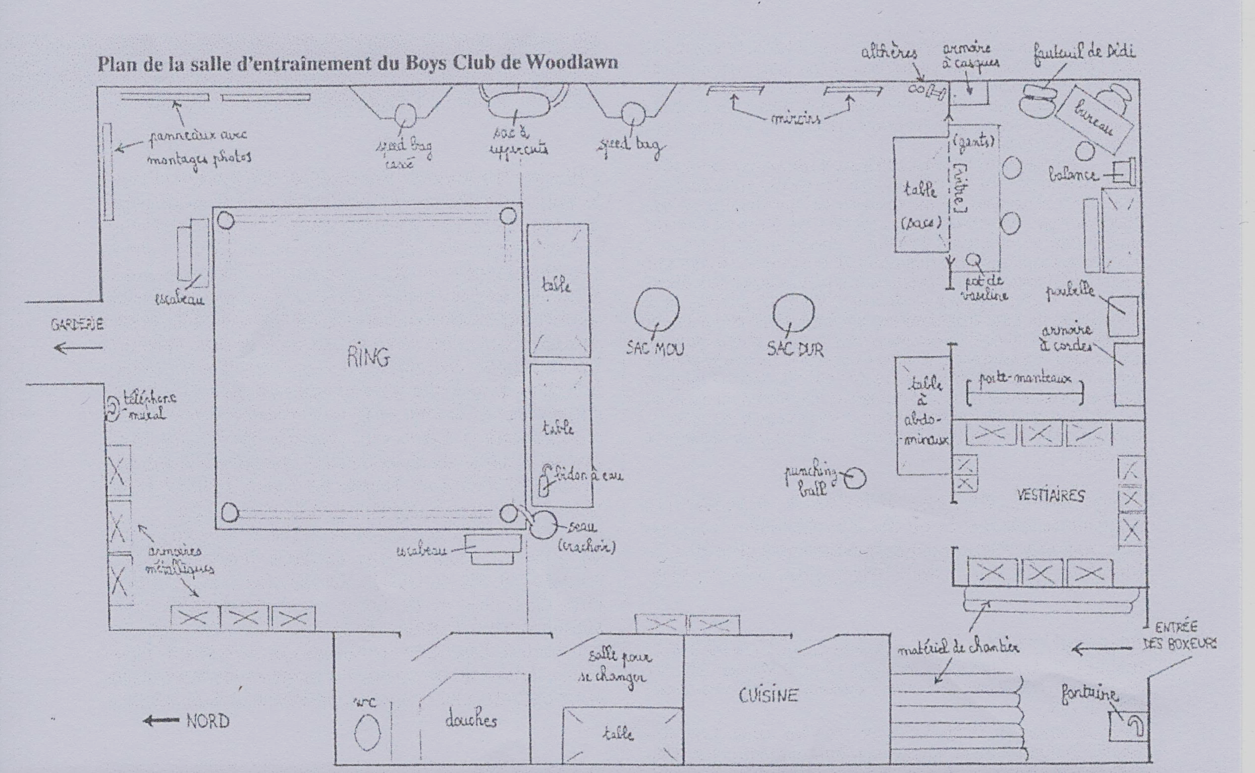

Slide 22
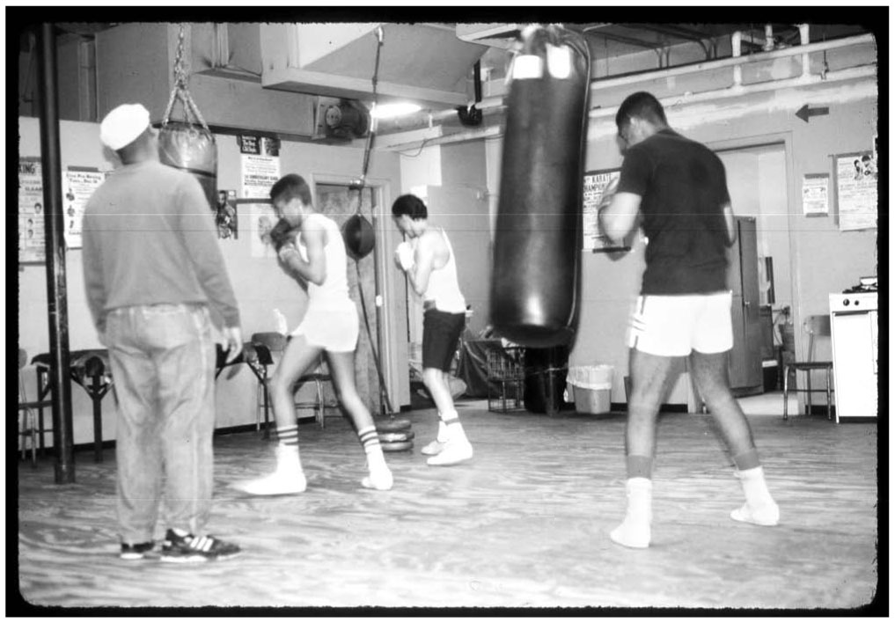
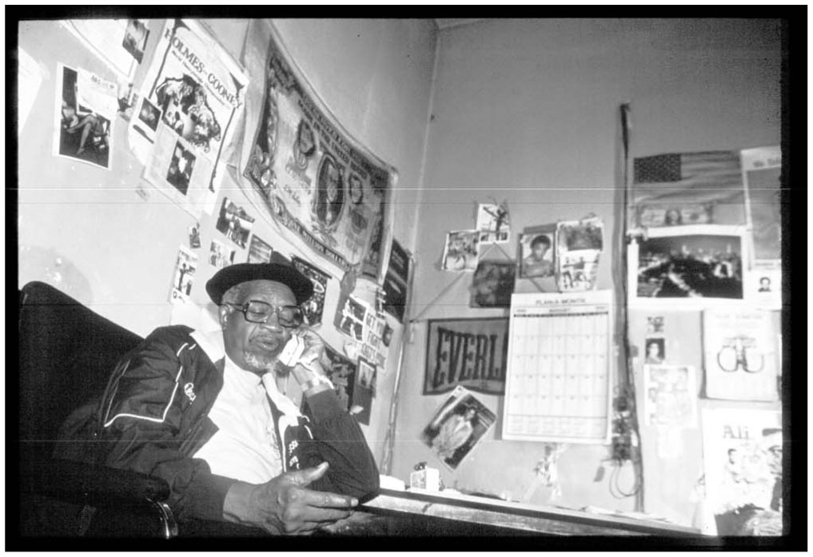
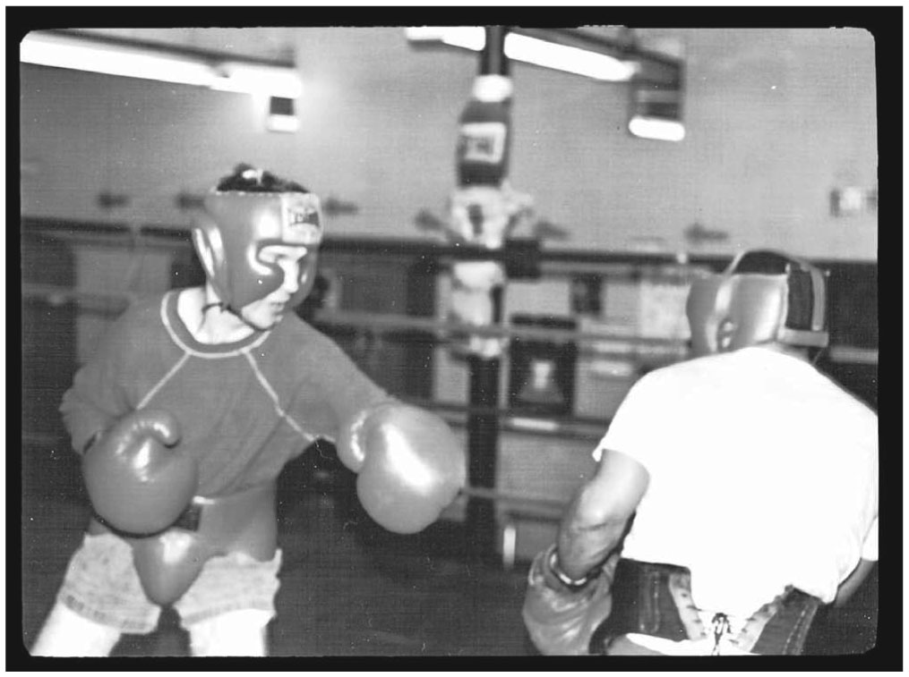

Slide 23
► Formation d’une TC = apprentissage à la fois des gestes techniques, du rapport au partenaire, de la mise en jeu des règles sportives et de tout un ensemble de sensations engagées dans l’action :
Journal de terrain :
« Le 2 mars 1989. Je suis prêt : survêt bleu, short noir et sweat-shirt rouge, gants rouges, je sautille sur place en attendant Eddie qui enfile avec application ses pads [sorte de larges moufles plates]. DeeDee glapit : « Time, work ! ». Eddie se plante devant moi et lève la main droite en l’air : « Jab ! » Je m’avance en me fendant et j’écrase mon poing gauche sur la palette en cuir qu’il me tend. Paf, paf, paf, ça pète, j’ai la pêche et mes coups arrivent bien – on sait tout de suite si on tape dans le mille car le pad claque au lieu de faire un bruit sourd. Au moment où je touche sa main, Eddie donne un petit coup sec du poignet vers le bas pour contrer la force de mon jab. « Redouble ton jab, c’est ça… Avance, avance avec ton jab. »
(p. 65).

Slide 24
► Apprendre à recevoir des coups, savoir se positionner, acquérir des réflexes à travers lesquels « c’est le corps qui pense ». Sous l’effet des injonctions du coach, des conseils des autres boxeurs, de l’observation et des ajustements permanents (essai, erreur, répétition, etc.).
*DeeDee et Anthony lui enseignent comment on bloque un jab.
Journal de terrain :
« Je fais d’abord cinq rounds devant la glace. J’essaie de bien bouger la tête de droite et de gauche entre mes coups. De l’arrière-salle, DeeDee me dit de ramener en même temps mon poing droit vers l’intérieur pour attraper le poing de mon opposant. “Fais un bol, fais un bol avec ta main pour attraper le gant” Garde ton coude contre flanc, ton coude doit pas bouger, y a que ta main qui bouge… […]
Je m’applique à refaire le geste que DeeDee me montre mais sans y parvenir vraiment. Mon coude continue de se soulever malgré moi. “Ne bouge pas ton coude”, qu’est-ce que je t’ai dit ? »
(p. 121).

Slide 25
► Mais façonnage du corps contient aussi : une conversion au monde des boxeurs = il devient l’un d’eux.
= acquiert des règles de vie, ce qu’il faut manger, la gestion de la sexualité avant les combats (sacrifice) ou encore la sorte de virilité qui s’assouvit entre boxeurs => ce qui se fait quand on est un boxeur et ce qui ne se fait pas, ce qui compte et ce qui ne compte pas.
= Prend part aussi à un monde, celui du gym, qui est fermé sur lui-même et qui a ses propres règles. => solidarité entre les hommes, surnoms, blagues, virées en bagnole, connivences, entraide, vision de la société, etc.
► Socialisation sportive = à la fois travail d’incorporation sous la forme de TC et entrée dans la corporation des boxeurs.

Slide 26
► Donc : une technique corporelle =
—> dressage du corps biologique,
—> travail collectif qui mobilise un entraîneur, des partenaires,
—> mais aussi le reste du monde de la boxe qui fournit un passé glorieux, une organisation et des repères collectifs, ou encore celui du quartier,
—> incorporation de tout un monde de valeurs, de règles, de conventions, de mots et de repères
Toutes ces choses = inscrites dans les gestes, les postures et les réflexes

Slide 27
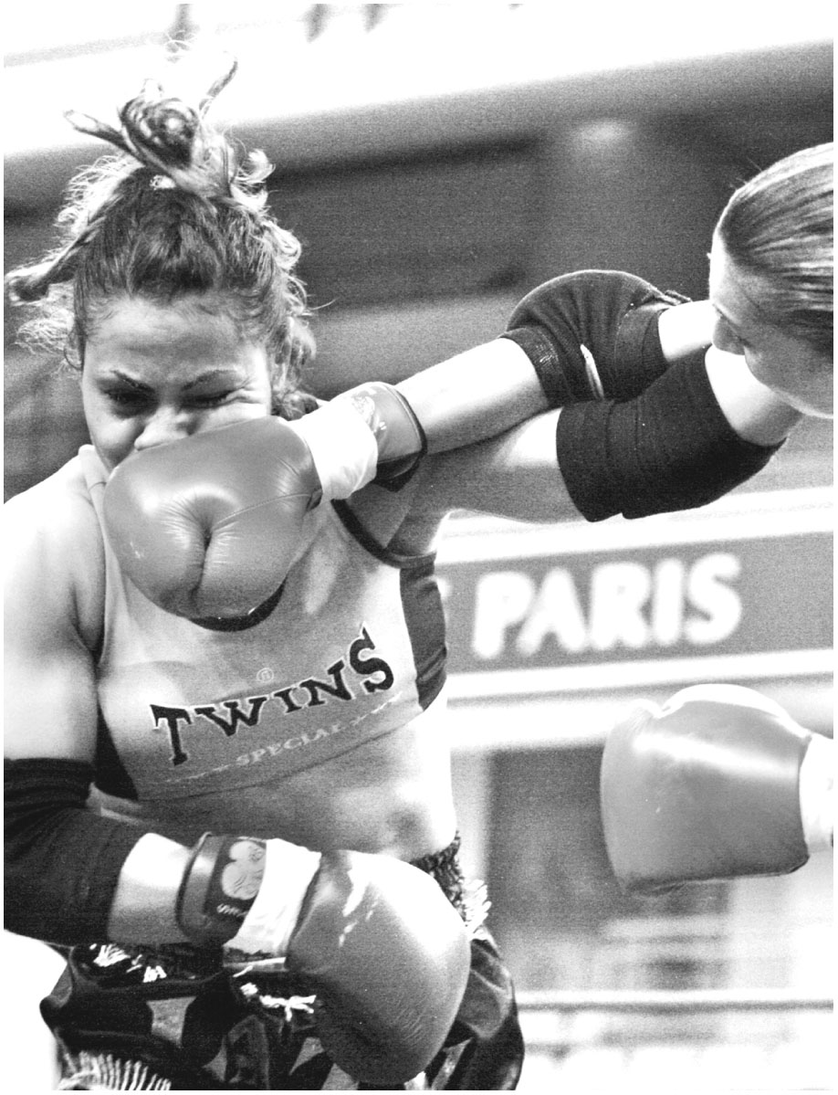
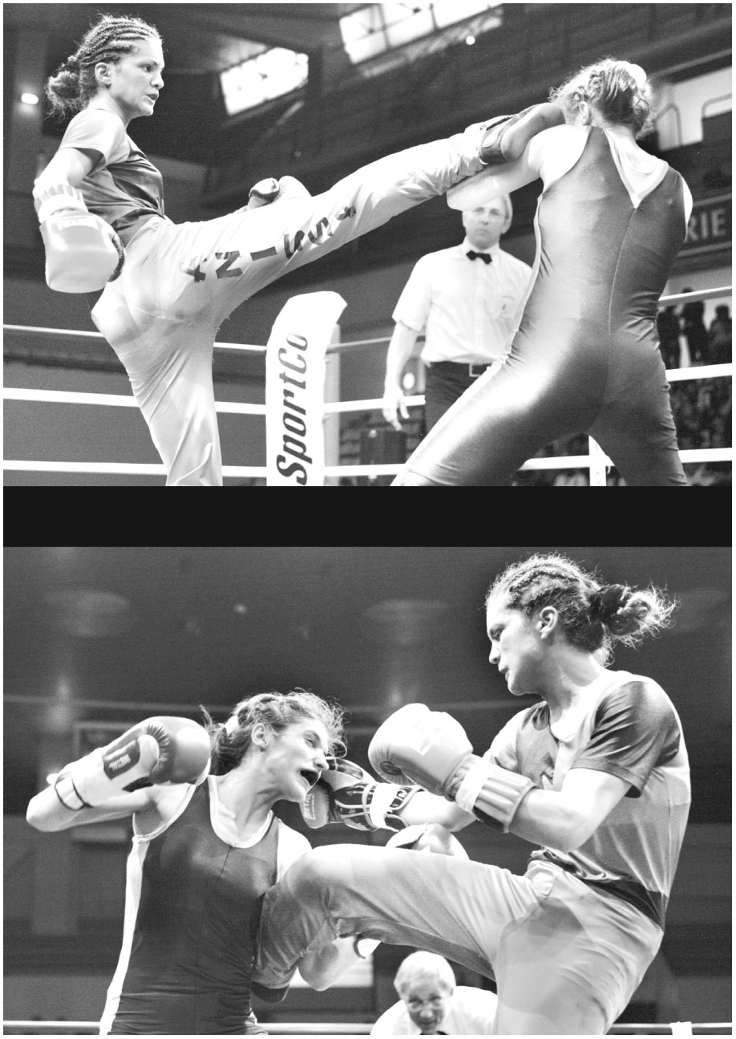

Slide 28
II/. D’où
viennent les techniques sportives
Convention & stylisation

Slide 29
► Décrire acquisition des techniques du corps = enquête ethnographique où on observe directement comment se passent l’éducation corporelle, comment on devient sportif.
► Mais ces démarches ne suffisent pas à rendre compte de l’ensemble des déterminants qui pèsent sur les techniques corporelles à vocation sportive.
Mauss nous dit que les TC s’acquièrent « de façon traditionnelle »
—> devenir sportif = incorporer tout un univers. Mais cet univers on ne l’invente pas.
—> devenir sportif = faire avec son corps ce qui convient à l’activité sportive en question.
► Il faut alors déplacer la question : d’où vient ce « ce qui convient » ?

Slide 30
Précision. Vous allez me répondre : « Oui, c’est bien gentil, mais quand même on apporte un talent, un don, ou une habileté personnelle dans les gestes qu’on effectue sinon tout le monde ferait la même chose et les sports n’auraient aucun intérêt ».
En fait = il ne peut y avoir de talent ou d’habileté personnelle, ou même de travail pour perfectionner ses techniques corporelles, qu’à partir d’un cadre préalable qui prévoit ce qui est à faire : savoir maîtriser à la perfection le dunk quand on fait du BMX, ça n’a strictement aucun sens – sauf à imaginer des démonstrations.
Qu’il s’agisse de sport, ou de manière de marcher, de cuisiner, de se tenir accroupi ou de faire l’amour = les techniques corporelles sont la réalisation de conventions, de règles et d’attentes collectives qui préexistent votre engagement individuel (une « idiosyncrasie sociale »).

Slide 31
2.1. Une affaire de conventions : règles, valeurs et attentes sociales
► On peut partir ici du travail de Georges Vigarello, Techniques d’hier et d’aujourd’hui. Une histoire culturelle du sport (Paris, 1988).
Pour Vigarello = comprendre TC propres aux sports réclame l’adoption d’une perspective dynamique (dans le temps).
= TC appartiennent à une culture sportive et cette culture change avec le temps.
= processus en trois étapes.

Slide 32
1/. L’intégration = début de la formalisation d’une activité sportive => les techniques se mettent en place en s’intégrant à l’activité et en devenant un schéma unifié qui dote l’activité d’une cohérence interne (saut, course, lancer, dribble, etc.)
=> TC particulières donnent son identité à ce sport.
= Ce qui domine ici, c’est l’efficacité, mais rien n’est encore bien stabilisé (exemple du football-association et du football-rugby).
2/. L’abstraction (rationalisation) : TC deviennent des schémas de plus en plus abstraits (forme, nom, savoir), la mise en jeu du corps est l’objet d’analyses, d’un travail de rationalisation qui en fixe les principes et les rend stables et transmissibles.
= cette fois les TC acquièrent une cohérence externe, se solidifient et peuvent se transmettre d’une génération à une autre + améliorations techniques

Slide 33
3/. La transposition des modèles :
une fois unifiées, stabilisées et rationalisées, les TC peuvent servir à construire d’autres activités sportives. Elles ont acquis la forme de modèles qu’il est possible de transmettre et de faire jouer dans d’autres sports = foot, foot de rue ; tennis au badminton, etc.
= pas besoin de recommencer la codification de toute une technique corporelle.
► En clair : pour comprendre les TC il faut recomposer toute la dynamique culturelle qui conduit à elle (codification, stabilisation, disparition, recomposition, etc.) qui à un moment donné organisent les TC qu’on trouve déjà disponibles quand on se lance dans telle ou telle activité sportive.

Slide 34
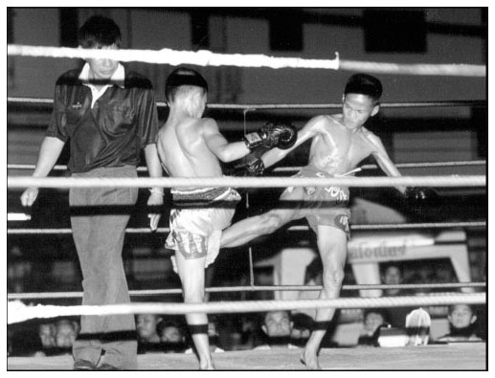
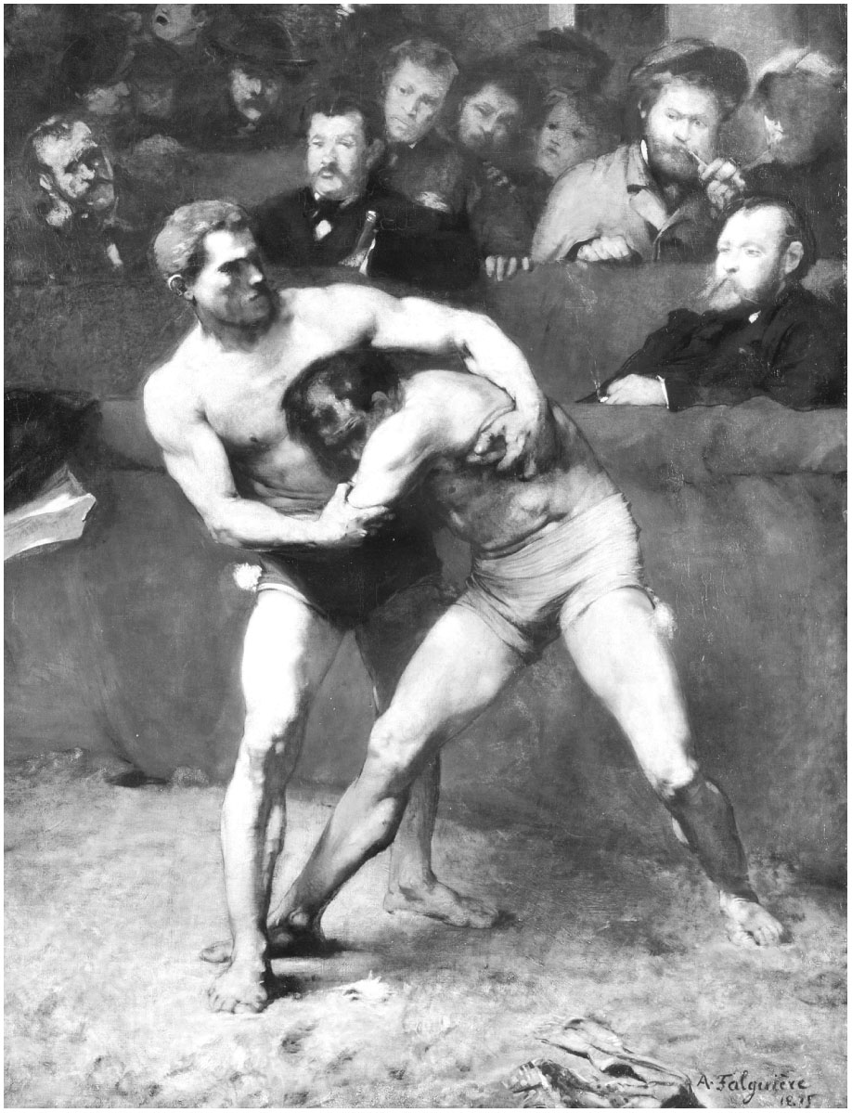
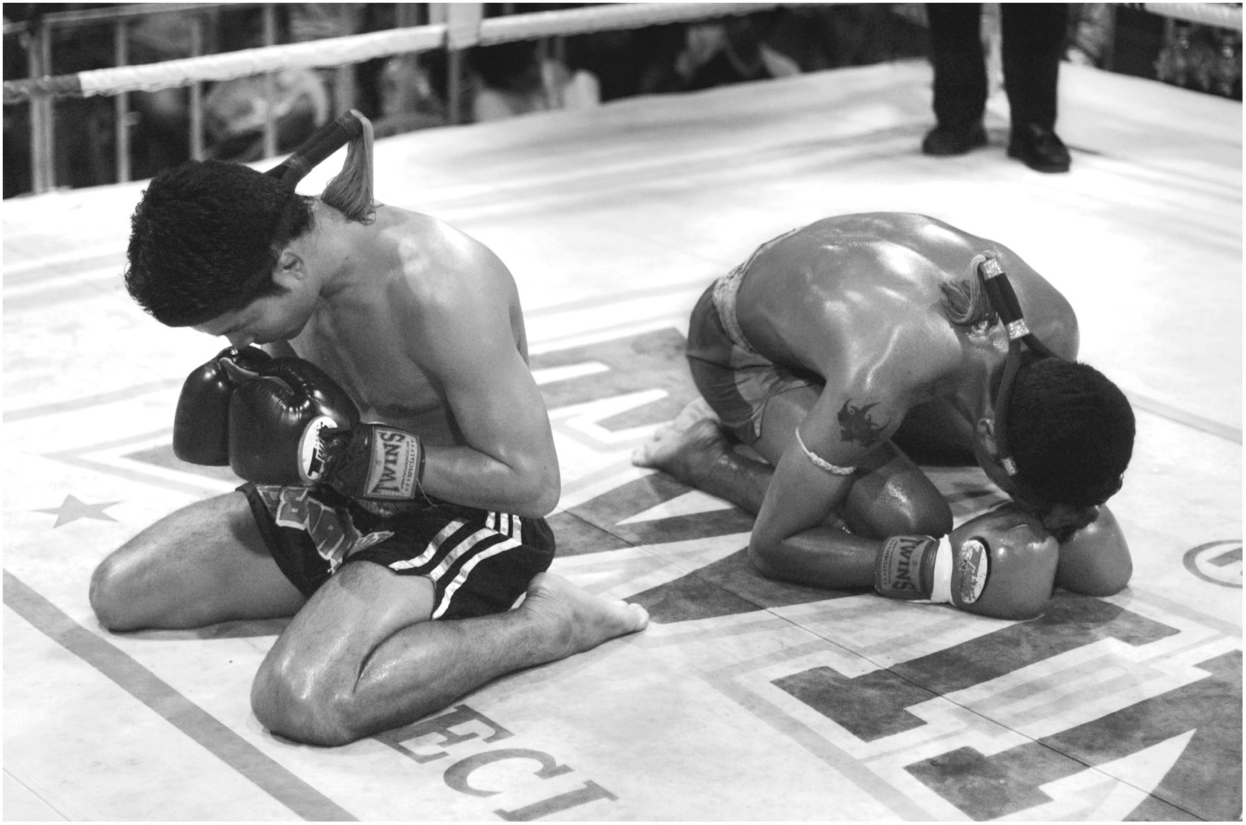

Slide 35
Cas.
Benoît Gaudin, « La codification des pratiques martiales. Une approche socio-historique », Actes de la recherche en sciences sociales, n° 179, 2009, p. 4-31.
► Exemple des arts martiaux (judo, karaté, budo, capoeira, lutte cubaine, etc.) = ont suivi un mouvement de sportivisation* ; grandes différences car certaines étaient pratiquées par des samouraïs (guerriers, donc) et d’autres, comme la capoeira, par descendants d’esclaves.
► Processus : au départ, techniques liées au combat (guerre, bagarre, etc.) vers des combats où la violence est euphémisée et codifiée : règlement, violence bannie, temps et espace à part symbolisés par le salut.
+ Des compétitions sont organisées, entraînements et entraîneurs, organisateurs, clubs
= un monde social à part avec ses règles stabilise et rationalise les TC.

Slide 36
► Au fil de ce processus : profonde modification des techniques corporelles.
—> Première modification radicale : la finalité des gestes, leur maîtrise et leur exécution changent = ils ne servent plus à tuer ou à blesser.
Les judokas ne sont plus des guerriers, les capoeiristes ignorent que leur activité s’exerçait avec un coutelas qui servaient à balafrer et à éventrer l’adversaire : « Là où l’on cherchait à blesser, voire à tuer l’adversaire, on ne cherche plus qu’à imposer sa supériorité physique ou technique sur l’autre »*.
on est passé de combats où « tous les coups sont permis » à des combats réglés où certains gestes sont interdits et où chaque geste devient une technique à maîtriser : il faut les exécuter dans les règles de l’art, ils valent pour eux-mêmes ;
Peu à peu, les gestes sont rationalisés, c’est-à-dire uniformisés et transmissibles, et il s’opère donc un tri parmi les gestes à l’intérieur même d’une activité.

Slide 37
► Ex. Capoeira.
Forme de combat développée au sein des esclaves en fuite, les quilombos
–> Gestes anciens = se saisir, s’attraper et se jeter au sol, etc.
–> Gestes nouveaux = combat avec percussion puis sans contact ; esthétisation, euphémisation.
► On assiste ainsi, en suivant les trois étapes de Vigarello, à un cadrage des TC, qui dépend du processus de codification du sport.
► Autrement dit :
–> la sportivisation d’une activité impose un ensemble de gestes qui lui correspondent et qui sont admis comme « sportifs »
–> et en retour les gestes pratiqués par les combattants donnent sa forme au sport en question et sont le point par lequel il se perpétue.

Slide 38
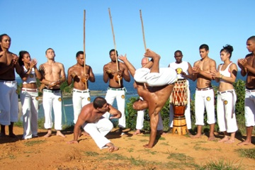
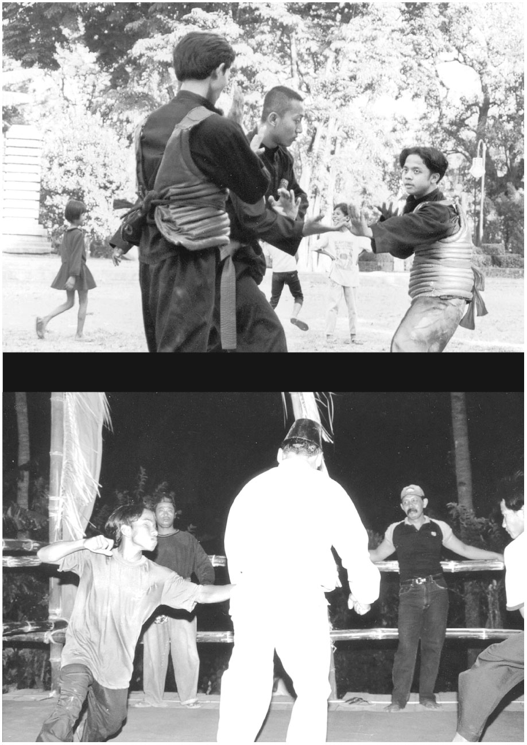
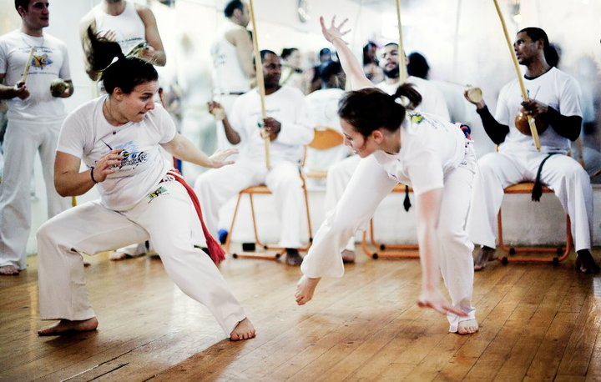

Slide 39
► Mais il faut pousser plus loin :
–> les TC changent avec le temps au sein d’une activité devenue sport (les gestes du karaté ne sont plus les mêmes qu’il y a 70 ans)
–> le processus de sportivisation d’une activité, la naissance d’un sport, n’explique pas l’intégralité des TC qui lui sont propres.
► Il arrive qu’il existe plusieurs manières de pratiquer un même sport (concurrence interne) ou une lutte de popularité entre différents sports (concurrence externe)
= re-définition des techniques corporelles.

Slide 40
► Ex. Capoeira (suite).
–> Brésil, années 30 : capoeira des écoles bahianaises est concurrencée par d’autres variantes régionales qui développent un style plus traditionnel.
–> Mais concurrencée surtout (années 1930) par développement du football au Brésil, qui devient le sport national => remplace la capoeira dans le rôle de support du nationalisme.
–> Situation de concurrence et de déclassement d’un sport au profit d’un autre = pèse sur les techniques corporelles.
► les jeunes Brésiliens se tournent vers l’acquisition des gestes du football et délaissent ceux du combat ;
► le tarissement des combats impose des gestes plus euphémisés et plus artistiques qui rapprochent la capoeira de la danse : esthétisation
=> On touche ici au dernier aspect de ce cours : la stylisation des techniques corporelles.

Slide 41
III/.
Stylisation
& innovation
L’exemple du dribble au football

Slide 42
► Selon Mauss : techniques corporelles ne répondent pas seulement à un besoin d’efficacité, mais ont une fonction d’appartenance au groupe. Chaque groupe développe un « style » qui lui est propre.
► Même chose pour le sport : on peut reconnaître le style particulier d’un joueur ou d’une équipe et même distinguer un « beau geste » d’un geste ordinaire (ou simplement efficace).
► Donc : techniques corporelles sportives contiennent, en plus de tout le reste, un travail de stylisation qui est au fond la façon dont les valeurs sociales s’inscrivent dans les gestes sportifs.
► Important : un retourné acrobatique, un crochet, un slam dunk, un dribble, un triple axel, une figure acrobatique, etc. = à la fois une technique corporelle qui s’apprend, s’exerce, se perfectionne, et l’objet d’un jugement de goût ou de valeur qui est incarné dans le geste.

Slide 43
► Un sport commande une technique du corps, mais cette technique peut donner lieu à des façons de faire distinctes : traditionnelles, moderne, appliquée, innovantes, belles, efficaces, etc.
+ Une technique corporelle est quelque chose qu’on est susceptible de réaliser bien ou mal, ou d’une façon distinctive.

Slide 45
Cas. Le dribble
José Sergio Leite Lopes et de Jean-Pierre Faguer, « L’invention du style brésilien. Sport, journalisme et politique au Brésil », Actes de la recherche en sciences sociales, n° 103, 1994, p. 27-35.
–> Naissance du « dribble » au football et son lien avec le style brésilien.
–> Dribble = technique sportive qui nous semble désormais naturelle. Or en réalité = produit d’un travail collectif de construction des techniques du corps en lien avec les enjeux sociaux et politiques qui cadrent la pratique sportive.

Slide 46
► Au Brésil : football comme partout vient d’Angleterre. Introduit en 1894 par Charles Miller, fils d’un ingénieur écossais et d’une brésilienne, de retour d’un séjour d’études à Southampton.
= Prend son développement au sein de la communauté britannique blanche de São Paulo.
► Longtemps football = réservé à élite blanche du pays et centré sur le modèle européen.
En 1921 un décret dit de « blancheur » interdit aux joueurs noirs d’être sélectionnés dans l’équipe nationale.
► Les rares joueurs métis qui évoluent dans les championnats de Sao Paulo (paulista) ou de Rio (carioca) doivent adopter une technique de jeu qui les font apparaître comme « blancs ».

Slide 47
► Les choses changent avec l’autorisation du football professionnel en 1932.
= des joueurs pauvres, métis ou noirs, qui ne pouvaient pas en vivre, trouvent dans le football un débouché ; ce qui transforme rapidement les manières de jouer.
► Ces joueurs importent une technique corporelle très différente de celle de la bourgeoisie (anglaise ou brésilienne) des joueurs blancs.
► Importance donnée au jeu de jambes, la ginga = à la base de la capoeira.
= mise en avant de l’improvisation, de l’esquive, de la ruse, qui, sur le terrain du football, donnent naissance au dribble.

Slide 48
► Rôle central d’Arthur Friedenreich, plus grand joueur des années 1930 = métis (père allemand, mère noire, fille d’esclaves affranchis) = c’est lui qui implante le dribble dans le jeu brésilien.
► Il développe un jeu fondé sur l’esquive et la feinte, qui lui permettait d’abord de se protéger des attaques violentes des adversaires, qui souvent ne sont pas sifflées
=> feintes de corps le rendent célèbre = il disait qu’il avait appris en esquivant les voitures dans son quartier « pouilleux » de São Paulo.
► Au fond, dribble = forme d’esquive avec le ballon = hybridation des techniques corporelles traditionnelles du football et de celles de la capoeira.
► Effet : met en avant des valeurs que le football blanc européen ne contenait pas : focalisation sur l’action individuelle et duels d’une grande intensité sur le terrain.
= Célébration de la virtuosité du geste individuel conçu comme geste d’artiste = ne vaut pas pour son utilité ou son efficacité, mais pour son côté libre et spectaculaire
= joga bonito, le beau jeu

Slide 49
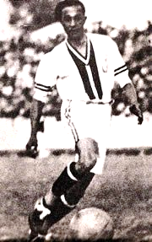

Slide 50
► Joga bonito devient le futebol arte dans les années 1950-1960 avec Garrincha ou Pelé.
= mis en forme, expliqué, célébré, rationalisé par les journalistes du pays, comme étant le « style brésilien », à la fois beau et libre, spectaculaire et porteur d’une mise en avant positive des Noirs descendants d’esclaves
► Ce style s’incarne dans des « micro-inventions techniques » associées à des joueurs :
– la « bicyclette » de Leônidas da Silva ;
– la « domingada » de Dominguos : sortir de la défense, non par un grand tir, mais en dribblant les adversaires ;
– le « dribble à droite » de Garrincha qui fait la renommée internationale de l’équipe brésilienne lors des Coupes du monde de 1958 et 1962.

Slide 51
https://www.youtube.com/watch?v=Onh-5ptYfI4

Slide 52
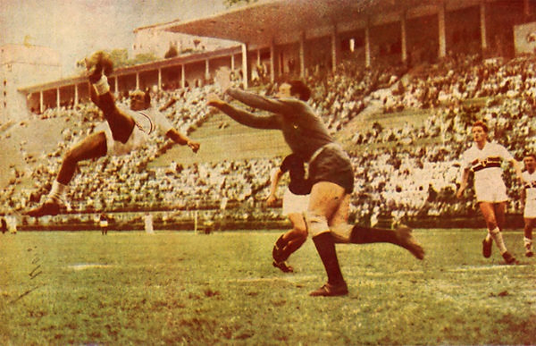

Slide 53
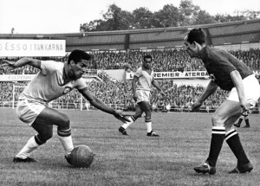

Slide 54
► Une technique corporelle (comme le dribble) contient d’importants enjeux sociaux, politiques et raciaux : en opposant l’acrobatie du geste à la rentabilité du jeu = il contient les clivages raciaux propres au Brésil du début du 20e siècle, l’affirmation des joueurs pauvres et noirs dans le sport.
► Autres innovations techniques : on peut penser aussi au dunk, qui constitue l’une des figures les plus spectaculaires au basket*, et qui a été réalisé en match officiel par Joe Fortenberry. Caractère inhabituel et difficile d’un geste qui est perçu comme beau. Devient dans les années 50-60, la marque des basketteurs noirs.
► Réalise les catégories du « beau geste » (stylisation du geste) et la distinction individuelle du joueur qui le réalise (classement du sportif).

